Slide 1

Code SIMATIC

Slide 2
Entendemos em partes como funciona o webservice do S7-12000
Estamos aguardando dados reais do equipamento devido a imprevistos:
Equipamento em manutenção e desligado;
Contato da Mecatrônica da empresa em auditoria interna para obtenção da ISO 9001.

Slide 3
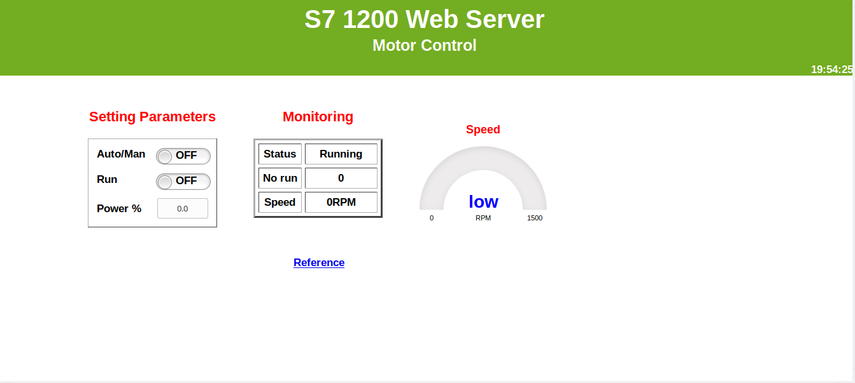
Conseguimos uma amostra do HTML que é hospedado no webservice

Slide 4
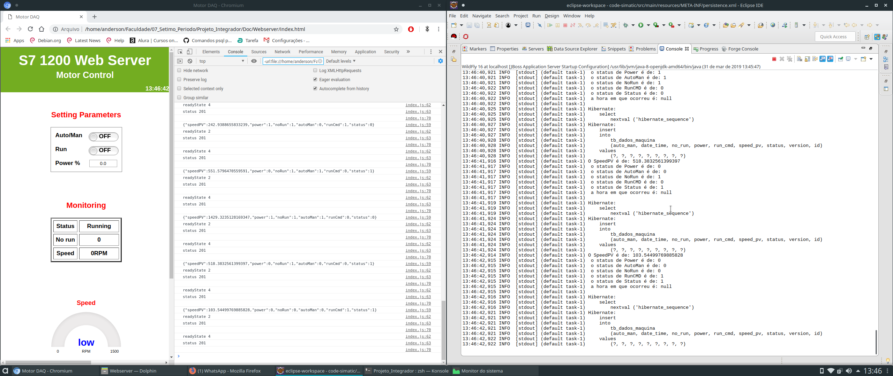
Adaptamos nesse HTML o envio de Jsons para um servidor

Slide 5
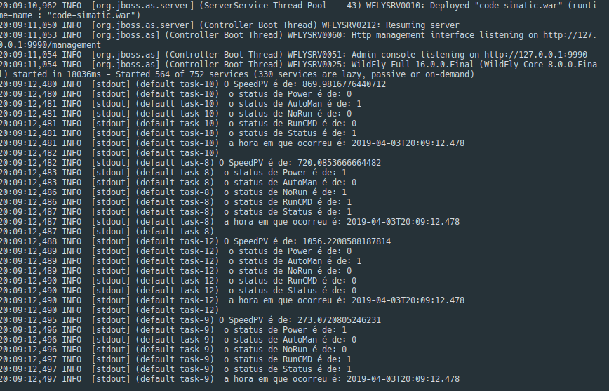
Criamos um servidor que recebe os Jsons e salva no banco de dados

Slide 6
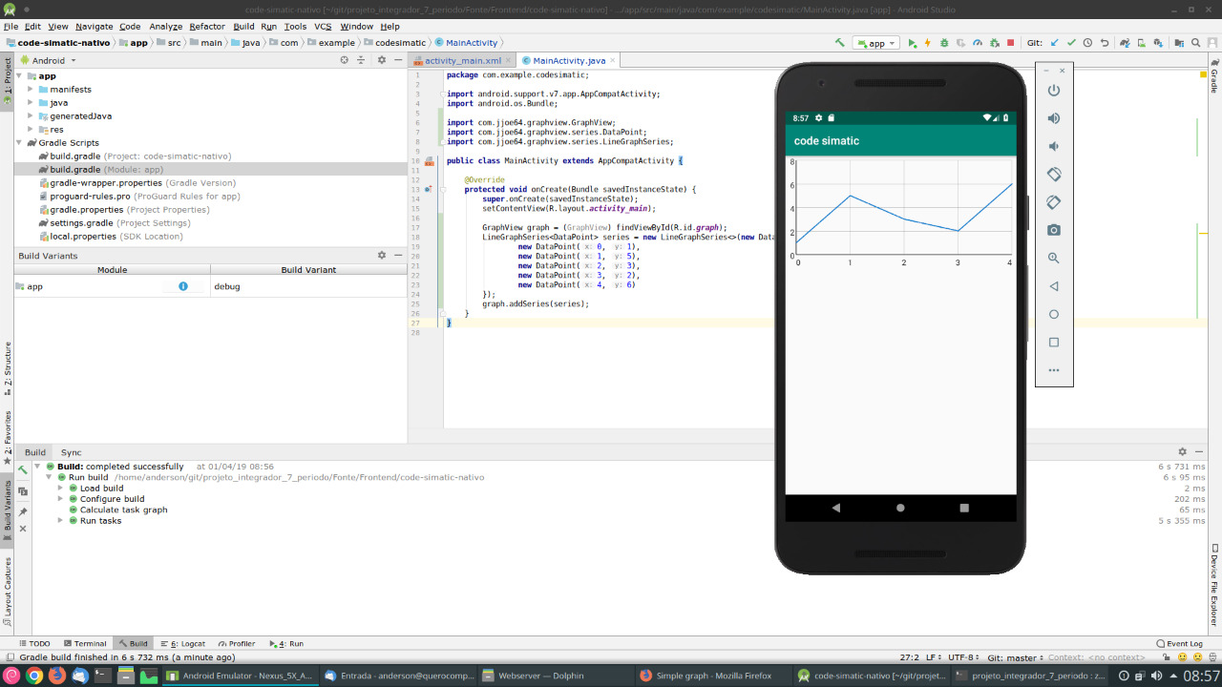
Iniciamos o desenvolvimento Mobile nativo

Slide 7


Alisson da Silva Bueno
Anderson José de Souza Inácio
Everton Luiz Sausen
Fernando André de Lima
Joziel Alves de Souza

